Slide 1
BÁO CÁO ĐỘ ĐỒ ÁN
BÁO CÁO ĐỘ ĐỒ ÁN
Đề tài: Quản lý Shop thời trang Luis Homme
Hiện nay xu hướng thời trang đang rất phát triển kèm theo đó là nhu cầu ăn mặc của con người càng ngày càng đa dạng. Thấy được tiềm năng ấy nên nhóm chúng em muốn mở một shop thời trang. Vì có rất nhiều mặt hàng, số lượng… nên Shop cần có một phần mềm để quản lý.
Phần mềm Quản lý shop bán hàng LUIS HOMME sẽ gồm có các chức năng sau: Nhập hàng , Bán hàng , Trả hàng , Báo cáo doanh thu, quản lí khách hàng, quản lí nhân viên bán hàng

Slide 2
Thông tin nhóm
MSSV | Họ tên | Email | Vai trò
14520605 | Phạm Hoài Nguyên | 14520605@gm.uit.edu.vn | Trưởng nhóm
14521161 | Phan Quang Duy | 14521161@gm.uit.edu.vn | Thành viên
14521116 | Lê Văn Cường | 14521116@gm.uit.edu.vn | Thành viên

Slide 3
Phân công công việc
Khảo sát & đánh giá hiện trạng
Công việc | Phạm Hoài Nguyên | Lê Văn Cường | Phan Quang Duy
Tìm hiểu sơ đồ phòng ban và quy trình nghiệp vụ | ☑ | ☑
Kế hoạch phỏng vấn |  |  | ☑
Biểu mẫu và quy định thực tế |  | ☑ | ☑
Kiểm thử hệ thống hiện tại | ☑ |  | ☑
Chọn lựa phương án thiết kế | ☑ | ☑
Lý do chọn đề tài | ☑

Slide 4
Phát biểu bài toán
Công việc | Phạm Hoài Nguyên | Lê Văn Cường | Phan Quang Duy
Lý do chọn đề tài | ☑
Phạm vi, mục tiêu và đối tượng nghiên cứu |  | ☑
Lập quy trình thực hiện |  |  | ☑

Slide 5
Xây dựng yêu cầu chức năng & phi chức năng
Công việc | Phạm Hoài Nguyên | Lê Văn Cường | Phan Quang Duy
Yêu cầu lưu trữ |  | ☑ | ☑
Yêu cầu thực hiện các quy trình | ☑ |  | ☑
Yêu cầu tra cứu | ☑ | ☑
Yêu cầu thống kê và báo cáo | ☑ | ☑
Yêu cầu phi chức năng |  |  | ☑

Slide 6
Phân tích thiết kế
Công việc | Phạm Hoài Nguyên | Lê Văn Cường | Phan Quang Duy
Thành phần xử lý Xây dựng mô hình quan niệm xử lý DFD | ☑ |  | ☑
Thiết kế hệ thống xử lý | ☑ | ☑
Thành phần dữ liệu Xây dựng mô hình thực thể kết hợp ER |  | ☑ | ☑
Xây dựng mô hình tổ chức dữ liệu Logic |  | ☑ | ☑
Mô tả các kiểu dữ liệu | ☑

Slide 7
Thiết kế chương trình
Công việc | Phạm Hoài Nguyên | Lê Văn Cường | Phan Quang Duy
Thành phần dữ liệu Thiết kế các bảng dữ liệu | ☑ |  | ☑
Thành phần giao diện Sơ đồ màn hình |  |  | ☑
Thiết kế các màn hình | ☑ | ☑
Mô tả mỗi màn hình |  | ☑ | ☑

Slide 8
Cài đặt và kiểm thử
Công việc | Phạm Hoài Nguyên | Lê Văn Cường | Phan Quang Duy
Yêu cầu hệ thống & môi trường |  | ☑
Kiểm thử các form, thao tác & xử lý | ☑ |  | ☑
Kết quả đạt được | ☑ | ☑
Hướng phát triển |  |  | ☑
Đóng gói | ☑

Slide 9
Viết báo cáo
Công việc | Phạm Hoài Nguyên | Lê Văn Cường | Phan Quang Duy
Thực hiện báo cáo đồ án |  | ☑ | ☑

Slide 10
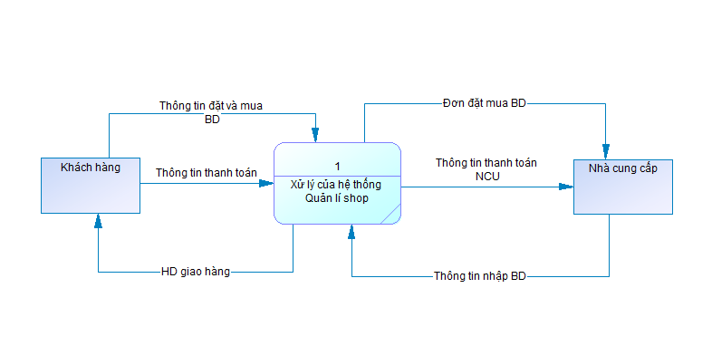
Phân tích thiết kế hướng cấu trúc
Mức 0:

Slide 11
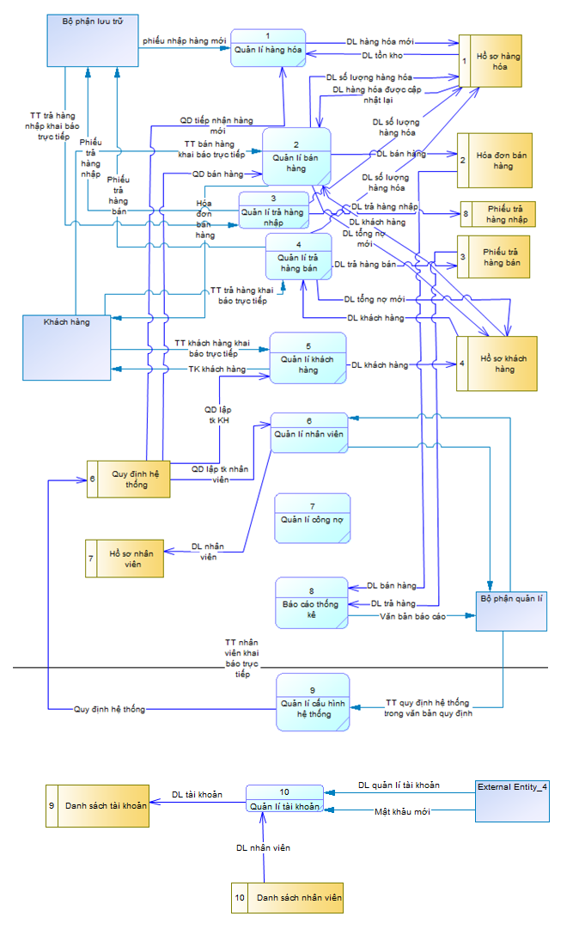
Phân tích thiết kế hướng cấu trúc
Mức 1

Slide 12
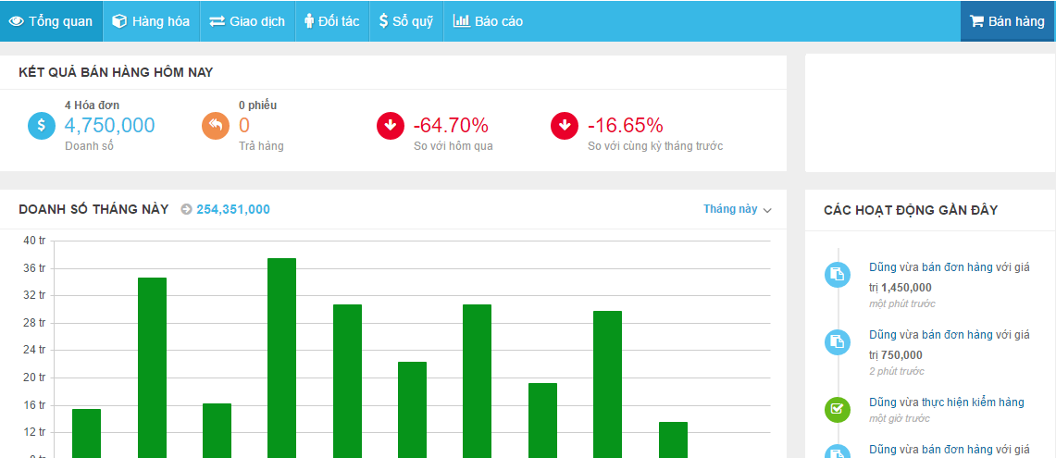
Sơ đồ các màn hình
Màn hình chính:

Slide 13
Màn hình

